Slide 1

ESCENARIO DE RIESGO
IDENTIFICACIÓN DE PROBABLES LOCALIDADES AFECTADAS
PRONÓSTICO DE PRECIPITACIONES 13/12/2017 (10:00 HORAS)

Slide 2
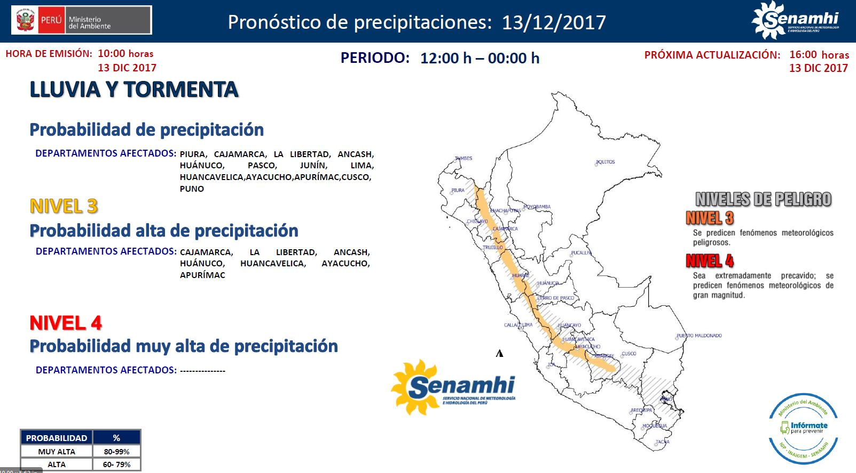

Slide 3
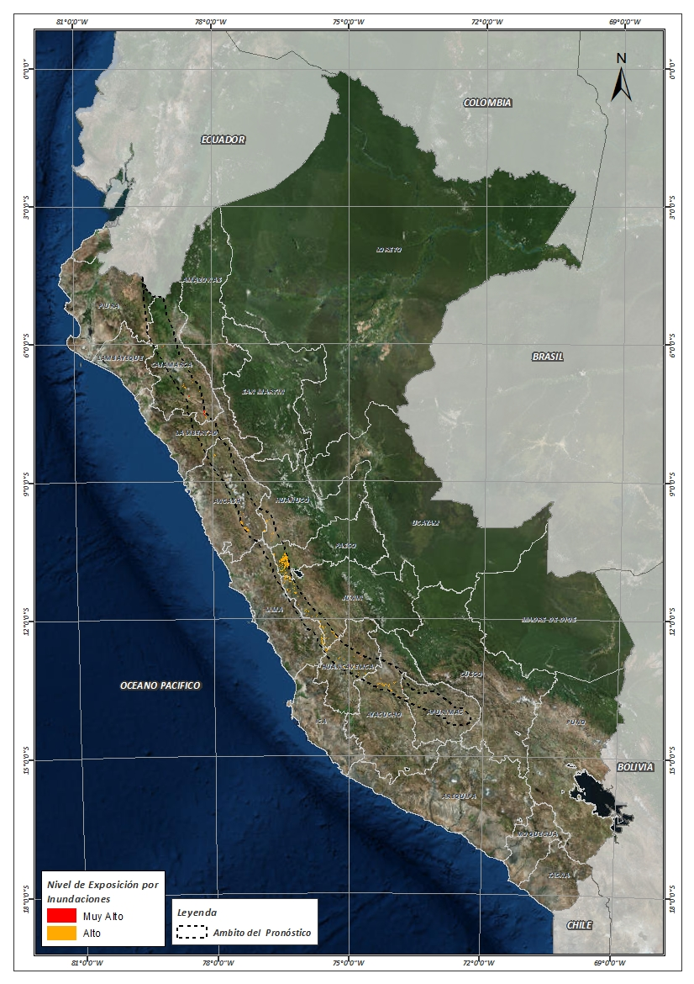
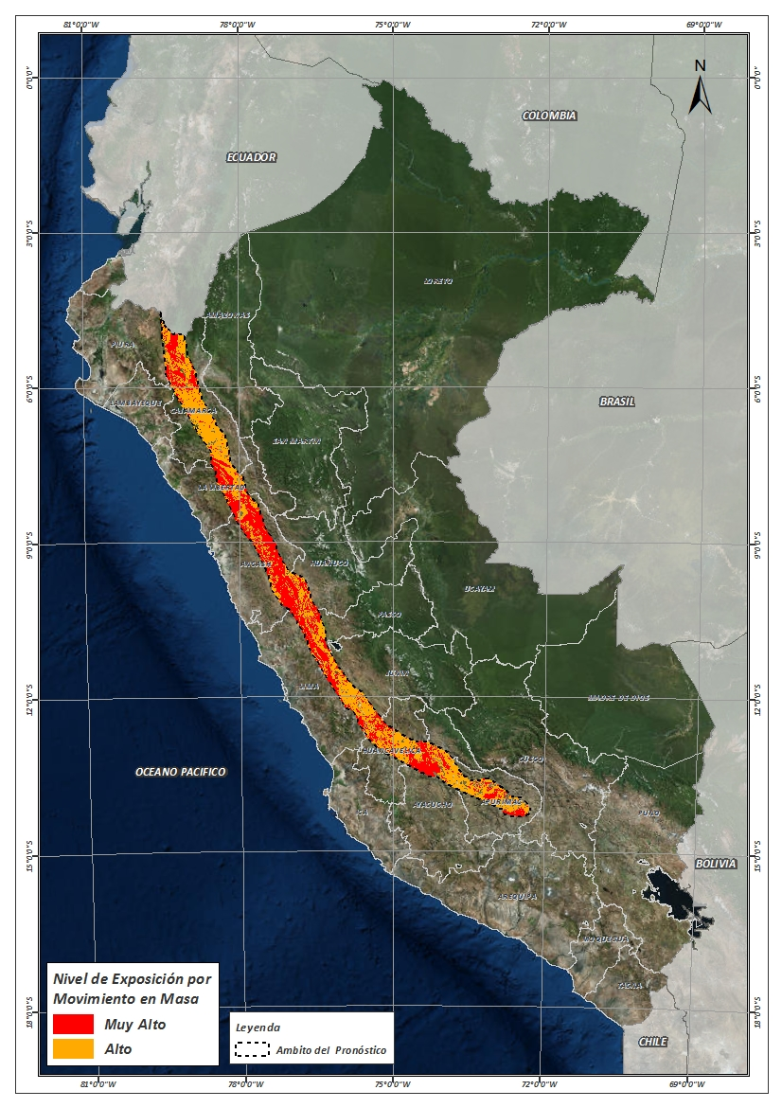
Mapa de exposición alta por INUNDACION Según el Pronóstico de Lluvias
Mapa de exposición alta por MOVIMIENTOS EN MASA Según el Pronóstico de Lluvias

Slide 4
Distritos expuestos por Inundación
N | DEPARTAMENTOS | DISTRITOS
1 | ANCASH | 3
2 | APURIMAC | 2
3 | AYACUCHO | 7
4 | CAJAMARCA | 7
5 | HUANCAVELICA | 9
6 | HUANUCO | 5
7 | JUNIN | 5
8 | LA LIBERTAD | 2
9 | LIMA | 3
10 | PASCO | 5
 | TOTAL | 48

Slide 5
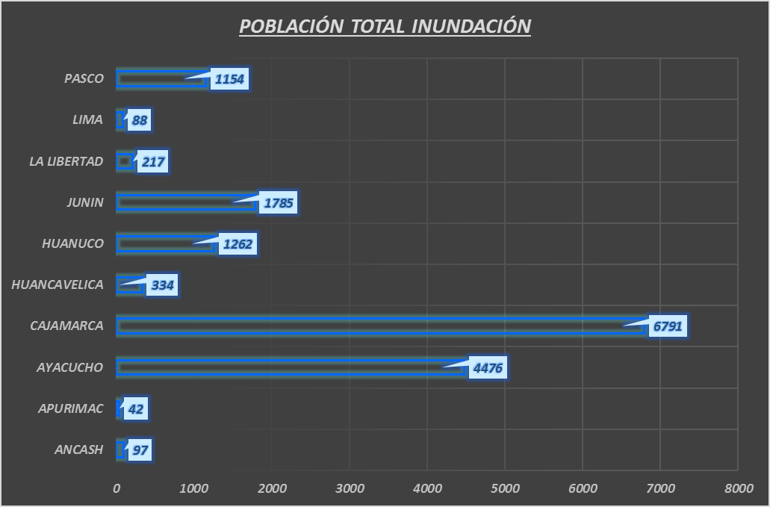
Población expuesta por Inundación
NRO | DEPARTAMENTOS | POBLACIÓN
1 | ANCASH | 97
2 | APURIMAC | 42
3 | AYACUCHO | 4,476
4 | CAJAMARCA | 6,791
5 | HUANCAVELICA | 334
6 | HUANUCO | 1,262
7 | JUNIN | 1,785
8 | LA LIBERTAD | 217
9 | LIMA | 88
10 | PASCO | 1,154
 | Total general | 16,246

Slide 6
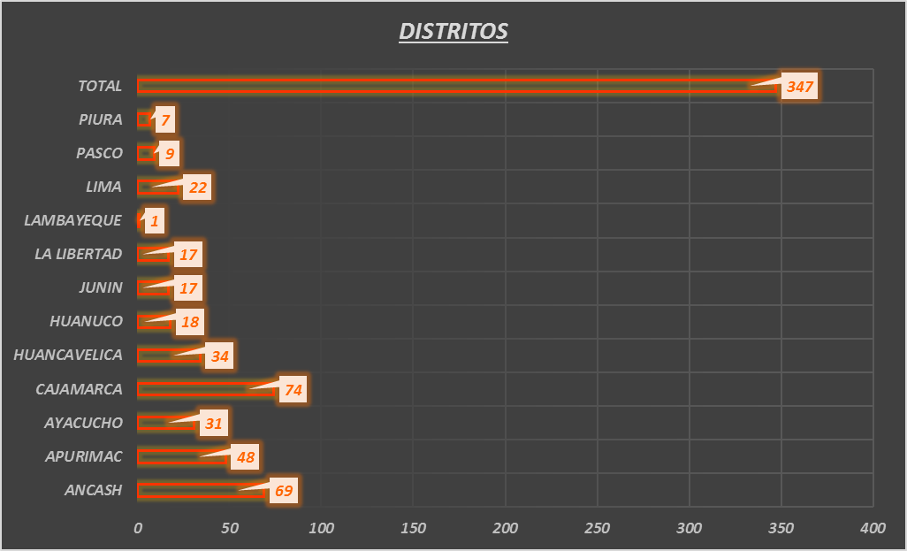
Distritos expuestos por movimiento en masa
N | DEPARTAMENTO | DISTRITOS
1 | ANCASH | 69
2 | APURIMAC | 48
3 | AYACUCHO | 31
4 | CAJAMARCA | 74
5 | HUANCAVELICA | 34
6 | HUANUCO | 18
7 | JUNIN | 17
8 | LA LIBERTAD | 17
9 | LAMBAYEQUE | 1
10 | LIMA | 22
11 | PASCO | 9
12 | PIURA | 7
 | TOTAL | 347

Slide 7
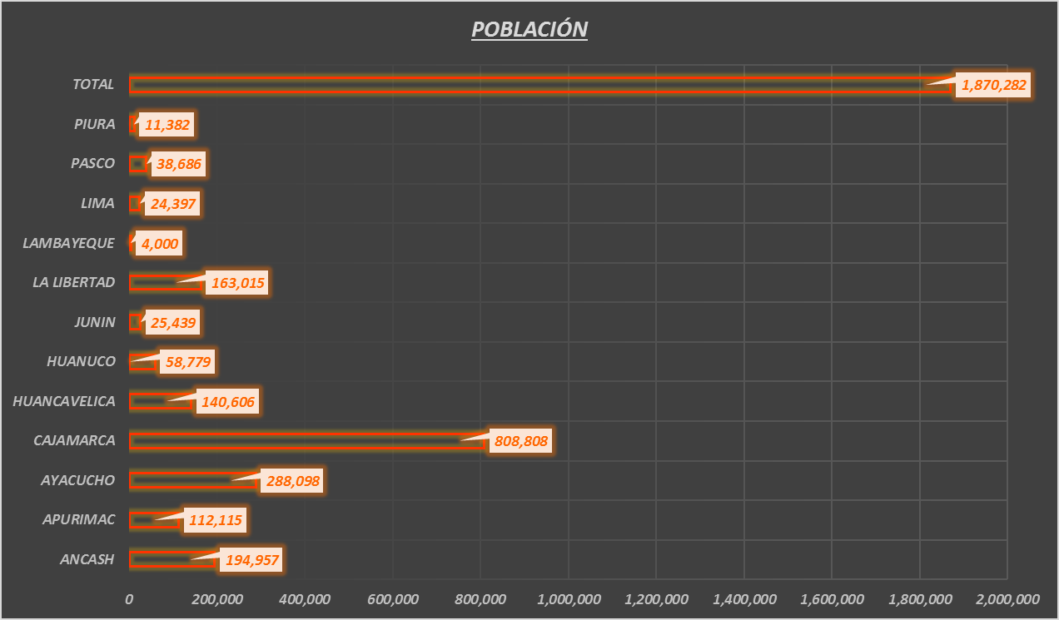
Población expuesta por Movimientos en Masa

Slide 8

Consultas:
soporte-sigrid@cenepred.gob.pe

